Slide 1

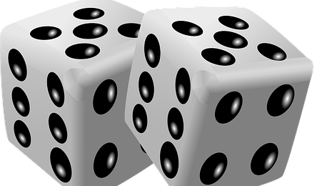
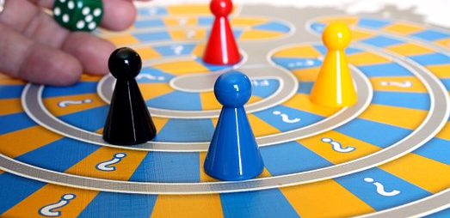

Matematická spoločenská hra
WEB QUEST URČENÝ PRE ŽIAKOV SIEDMYCH TRIED ZÁKLADNÝCH ŠKÔL
AUTOR PROJEKTU: SABINA FOLWARSKA

Slide 2
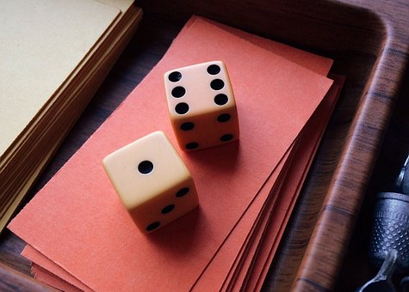
Úvod
Vitajte priatelia!
Máte radi spoločenské hry? Poznáte Človeče nehnevaj sa alebo iné hry?
Vašou úlohou dnes bude vytvoriť takúto hru, ktorá bude mať matematický charakter. Jej cieľom bude to, aby ste sa prostredníctvom hry učili počítať, myslieť a riešiť úlohy, čiže spájať príjemné s užitočným. Dúfam, že sa budete dobre zabávať pri tvorbe vlastnej spoločenskej hry. Veľa šťastia!

Slide 3

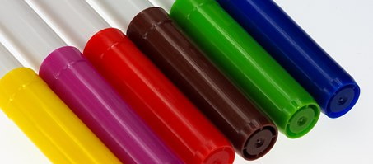
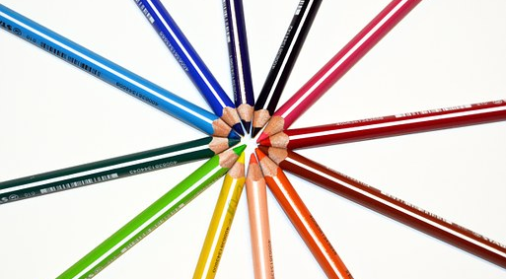
ÚLOHA
Budete pracovať v troj- až štvorčlenných skupinách. Každá skupina sa sama rozhodne, akou technikou pripraví svoju hru. Môžu to byť pastelky, farby, nalepovačky...čo len chcete, čo sa Vám páči, čo radi robíte.
Hra by mala byť pripravená z papiera a okrem toho by mala obsahovať NÁVOD (informáciu ako ju hrať): úvod, priebeh a záver hry.
Mala by obsahovať KARTIČKY S MATERMATICKÝMI ÚLOHAMI ( alebo jeden zoznam s týmito úlohami)
Sami pripravíte FIGÚRKY A KOCKU
Po ukončení práce budete PREZENTOVAŤ HRU pred Vašimi spolužiakmi a učiteľom.

Slide 4
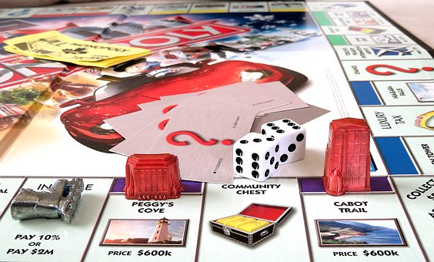
PROCES
Využite naše učebnice
(pri tvorbe matematických úloh).
Pri tvorbe hry myslite na to:
Aby bola estetická (všetky jej prvky)
Aby povzbudzovala k tomu, aby ste sa s ňou zahrali
Aby mala zrozumiteľný, jednoduchý návod
Aby obsahovala správne matematické otázky (úlohy)
( a odpovede na overenie správnosti riešenia)
Dajte jej zaujímavý názov

Slide 5
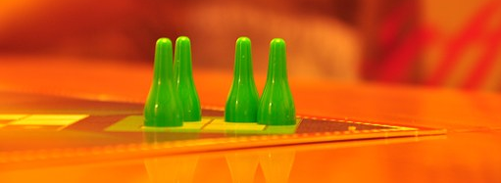

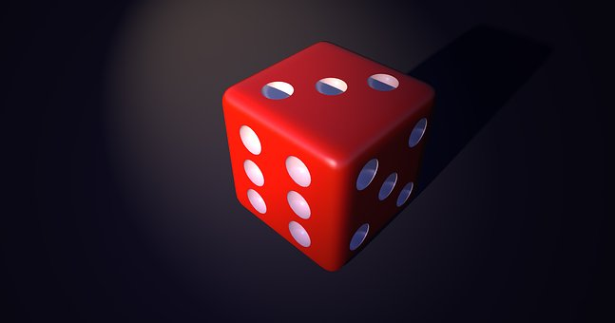
PROCES
Nezabudnite uviesť, kto je autorom hry.
Nezabúdajte na skupinovú prácu – každý by mal pracovať na spoločnom výslednom efekte.
V časti HODNOTENIE si pozrite, čomu máte venovať osobitnú pozornosť, čo bude hodnotiť učiteľ.

Slide 6
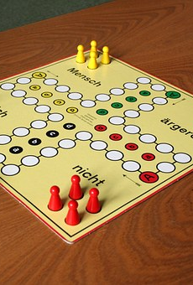
PROCES – 1. HODINA
Začnite od plánovania hry – koľko bude mať políčok. Bolo by dobré, keby ich bolo viac než 40.
Zamyslite sa, aký použijete papier (kartón), koloristiku, ilustrácie, priestorové usporiadanie.
Hra by mala obsahovať minimálne 20 špeciálnych políčok, ktoré budú označené ľubovoľným spôsobom ( napr. číslami
od 1-20).

Slide 7
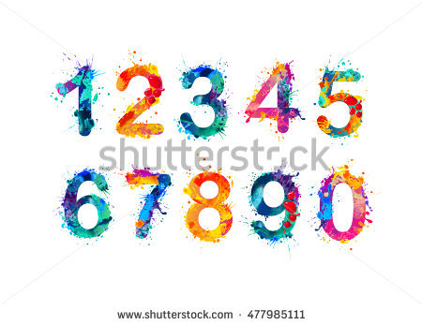

PROCES – 1. HODINA
                K špeciálnym políčkam pripravte opisy (môžu byť na jednom veľkom LISTE, alebo na menších KARTIČKÁCH), ktoré budú obsahovať matematické úlohy pre hráčov. Napr. osoba, ktorá bude stáť na políčku č.5 bude musieť zodpovedať na otázku–
                „aký je vzor na výpočet obvodu štvorca” alebo „koľko je 11x11” atď. Otázky sa môžu týkať rôznych oblastí matematiky. Môžu byť krátke alebo rozšírené, napr. „Alexandra má 16 rokov, a jej otec je od nej trikrát starší. Koľko rokov má jej otec”, atď. Na jednej karte môže byť viac úloh – závisí to od Vašej kreativity. Nezabúdajte uviesť aj správne odpovede na otázky (matematické úlohy).

Slide 8
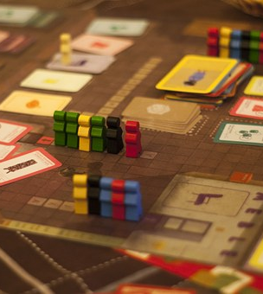
PROCES – 2. HODINA
5. Nezabudnite pripraviť NÁVOD na hru (pozrite si návody hier, ktoré máte doma a pripravte podobný)
6. Hra bude určená Vaším rovesníkom, preto by náročnosť matematických otázok mala byť prispôsobená Vášmu veku.
7. Pri príprave hry môžete využiť uvedené odkazy. Pozrite si aj príklady stolových hier.
8. Pripravte FIGÚRKY A KOCKY ( ľubovoľnou technikou)

Slide 9

PROCES – 3. HODINA
Prezentujte hru Vaším kamarátom. Povedzte im o nej:
Uveďte názov,
Zásady,
Návod,
Príklady matematických úloh z kariet,
Povedzte ako hra vznikla,
Podeľte sa so svojimi dojmami ( čo bolo zaujímavé, čo bolo ťažké atď.),
Odpovedzte na prípadné otázky učiteľa a spolužiakov,
Dovoľte kamarátom, aby si Vašu hru zahrali☺

Slide 10
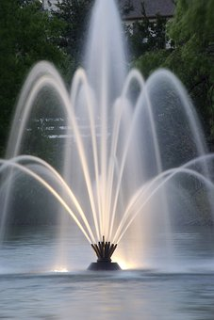
ZDROJE
1.https://www.google.com/search?q=spolo%C4%8Densk%C3%A9+hry&sxsrf=ACYBGNQDADYN2v3PCem3RQE7hgSLEaOqRg:1578394117186&source=lnms&tbm=isch&sa=X&ved=2ahUKEwjZiq6lqPHmAhWHJVAKHbq2CKkQ_AUoAXoECBAQAw&biw=1582&bih=761&dpr=1.21
2. https://cbgameclub.webnode.sk/
3. https://eduworld.sk/cd/eliska-herinkova/3582/10-najoblubenejsich-spolocenskych-hier
4. https://www.matika.in/sk/
5. https://www.hackmath.net/sk/priklady-ulohy

Slide 11
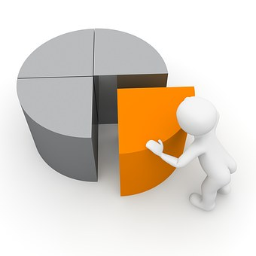
HODNOTENIE
Počet bodov | 1 | 2 | 3
Obsahová stránka hry | Z hľadiska obsahu je práca slabá. Chýbajúce prvky. | Z hľadiska obsahu je práca dobrá. Žiadne alebo malé chyby. | Z hľadiska obsahuj je práca veľmi dobrá. Správny a zaujímavý obsah.
Estetický dojem | Práca nečitateľná, neestetická a nedbalo vykonaná. Zlé rozvrhnutie informácií na stránke. Chýbajú grafické prvky. | Práca estetická a čitateľná. Dobré rozvrhnutie informácií na stránke. | Práca estetická, čitateľná, prehľadná, motivujúca, dobre pripravená. Dobré rozvrhnutie informácií na stránke. Dobre volená grafika.

Slide 12
HODNOTENIE
Počet bodov | 1 | 2 | 3
Zaangažovanie skupiny a schopnosť spolupráce | Chýbajúce zaangažovanie všetkých členov skupiny. | Dobré zaangažovanie všetkých členov skupiny. Schopnosť spolupráce na uspokojivej úrovni. | Plné zaangažovanie všetkých členov skupiny. Vzájomné motivovanie sa do práce. Schopnosť spolupráce v skupine na vysokej úrovni.
Prezentácia hry | Prezentácia je nečitateľná, nezaujímavá. Chýbajúce odpovede na otázky učiteľa a žiakov. | Prezentácia čitateľná, dobrá a zaujímavá. Chýbajú uspokojivé odpovede na otázky. | Prezentácia pekná, vyčerpávajúca a motivujúca k tomu, aby sme si hru zahrali. Správne odpovede na otázky učiteľa a žiakov.

Slide 13
HODNOTENIE
BODY | HODNOTENIE
<4 | nedostatočný
4-5 | prípustný
6-7 | dostatočný
8-9 | dobrý
10-11 | veľmi dobrý
12 | výborný

Slide 14

ZÁVER
Aké výhody nám priniesla realizácia tohto projektu?
Mohli ste sa zahrať na tvorcov spoločenských hier.
Zistili ste, že príprava spoločenskej hry nie je jednoduchá.
Mohli ste v praxi využiť Vaše vedomosti a matematické zručnosti.
Mohli ste si zaujímavým spôsobom upevniť Vaše vedomosti.
Naučili ste sa využívať internet ako zdroj informácií.
Naučili ste sa spracovávať tieto informácie v rôznych formách.
Naučili ste sa spolupracovať v skupine.
Mohli ste Vašu prácu prezentovať na triednom fóre a podeliť sa o svoje vedomosti a zručnosti.

Slide 15

PORADCA PRE UČITEĽA
Rozdelenie do skupín môže byť realizované podľa iných kritérií, napr. z hľadiska poznávacích možností žiakov, ich zručností, záujmov, tak aby boli rovnomerne rozložené sily v jednotlivých skupinách.
Učiteľ by mal spolu so žiakmi preanalyzovať obsah, až kým nebude mať istotu, že ho žiaci dobre pochopili. Mal by im pomáhať, radiť objasňovať a nie ponúkať hotové riešenia. Takáto metóda bude dobrou formou na učenie sa samostatnosti.
V rámci prípravy projektu požiadajte žiakov, aby z domu priniesli spoločenské hry
( prípadne ich zabezpečí učiteľ)
Učiteľ by mal žiakom pomôcť vytvoriť pracovný plán a určiť tak aj ciele jednotlivých hodín. Môže aj úlohu vypracovania pracovného plánu ponechať na žiakov.

Slide 16
PORADCA PRE UČITEĽA
Čas na realizáciu projektu by mal byť prispôsobený možnostiam žiakov. Nie je vopred určený.
Možno tiež urobiť hodnotenie prezentovanej práce danej skupiny žiakmi z iných skupín.
Bolo by vhodné tieto spoločenské hry využívať v škole, aby žiaci videli, že ich práca má praktické využitie. Bude to pre nich forma pochvaly a pozitívneho ohodnotenia.

